Slide 1

Název školy | Gymnázium, střední odborná škola, střední odborné učiliště a vyšší odborná škola, Hořice
Číslo projektu | CZ.1.07/1.5.00/34.0873
Název materiálu | Počítačová grafika – úpravy, efekty VY_32_INOVACE_09.01.19
Autor | Mgr. Jana Naušová
Tematická oblast | Počítačová grafika
Ročník | 2. – 4. ročník přírodovědné lyceum
Datum tvorby | 30. 11. 2013
Anotace | Materiál seznamuje žáky s možnostmi úpravy digitální fotografie.
Metodický pokyn | Výkladová prezentace slouží současně jako příklad k procvičování.

Slide 2
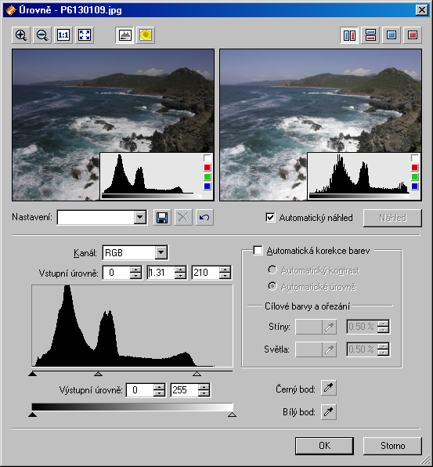
Úpravy fotografií
Upravit - Vylepšit obraz
Úrovně

Slide 3
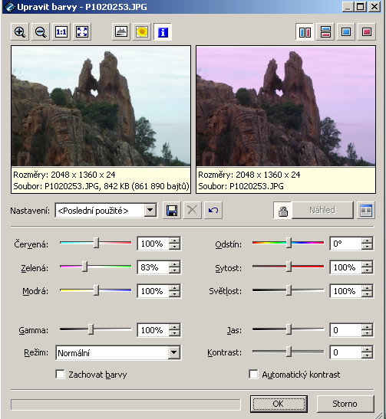
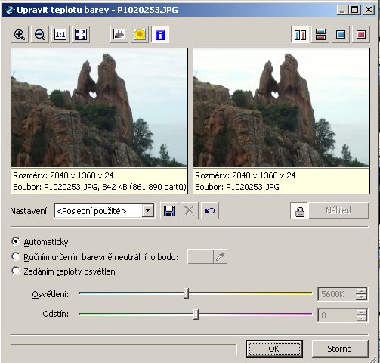
Úpravy fotografií
Upravit - Vylepšit obraz
Upravit teplotu barev
Upravit barvy

Slide 4
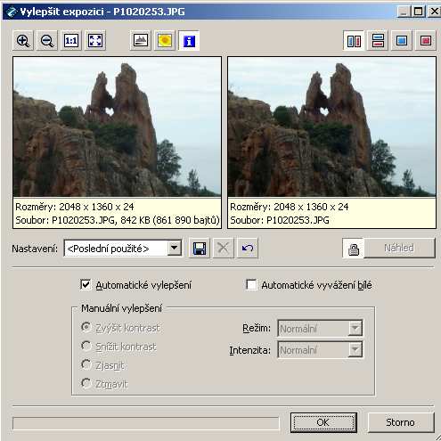
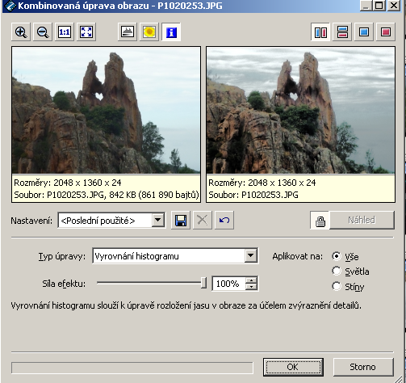
Úpravy fotografií
Upravit - Vylepšit obraz
Vylepšit expozici
Kombinovaná úprava obrazu

Slide 5
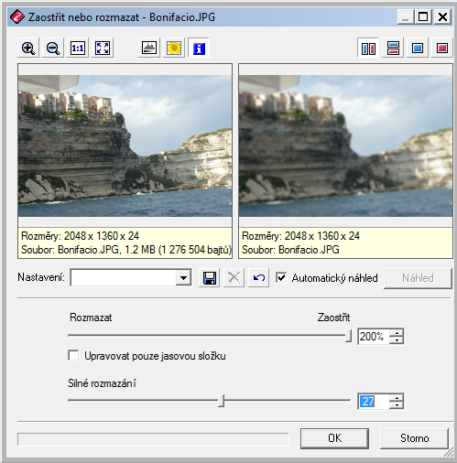
Úpravy fotografií
Upravit - Vylepšit obraz
Zaostřit nebo rozmazat

Slide 6
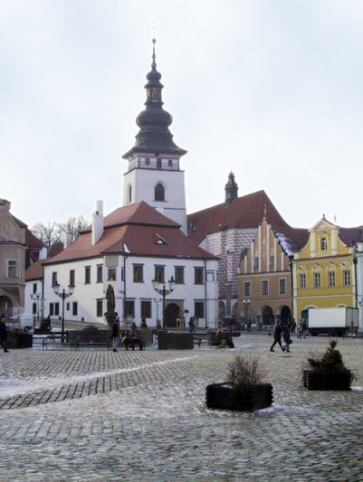
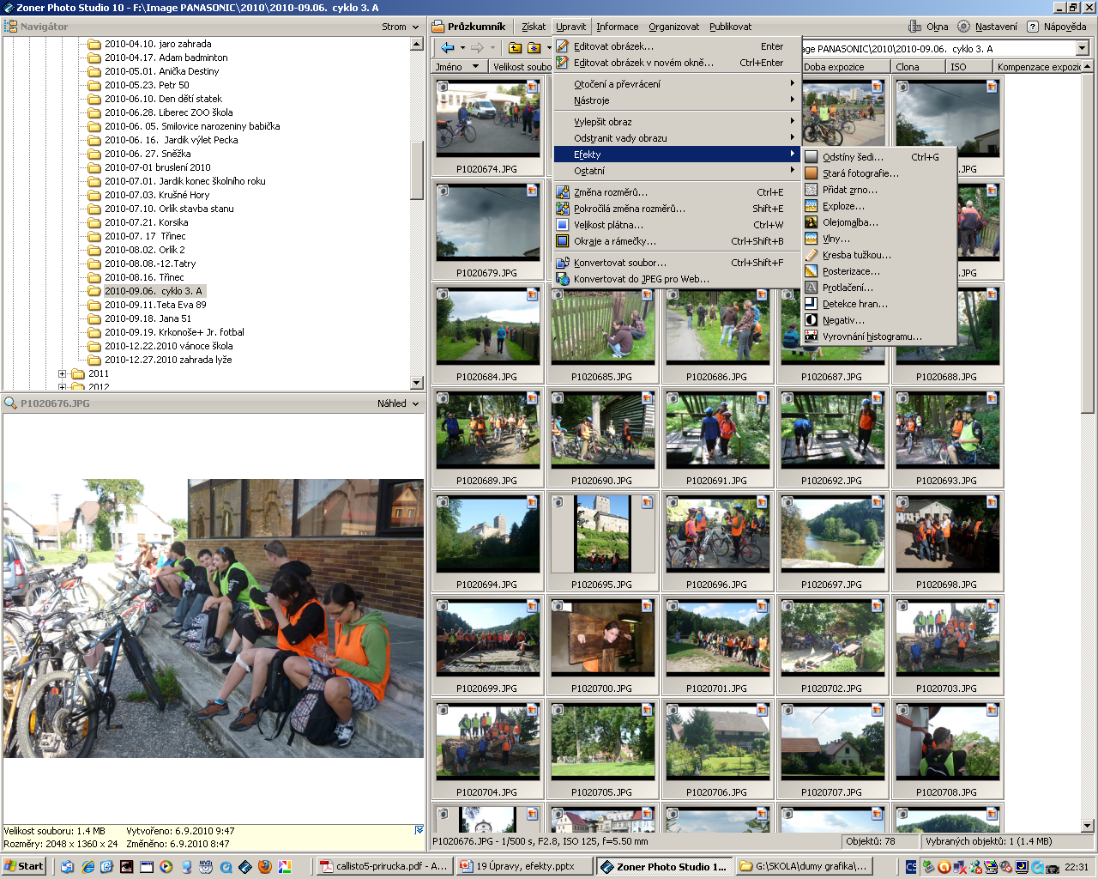
Obrázkové efekty

Slide 7
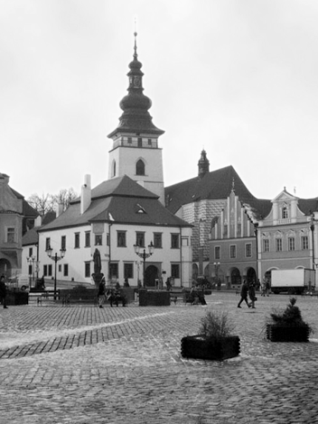
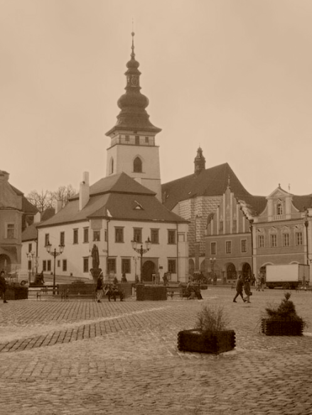
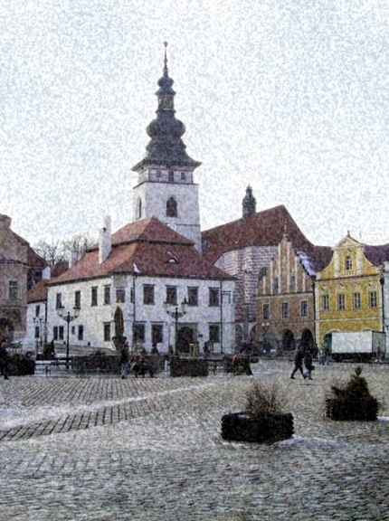
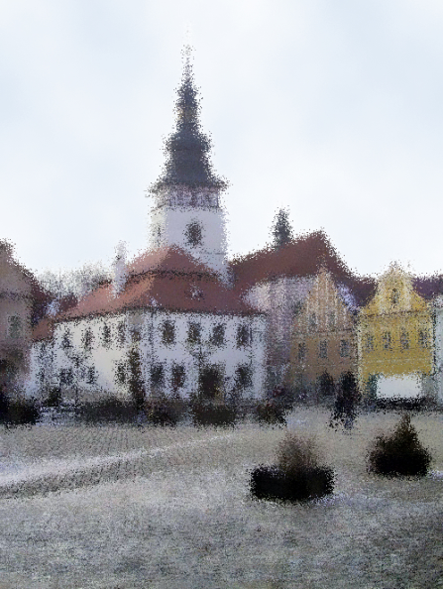
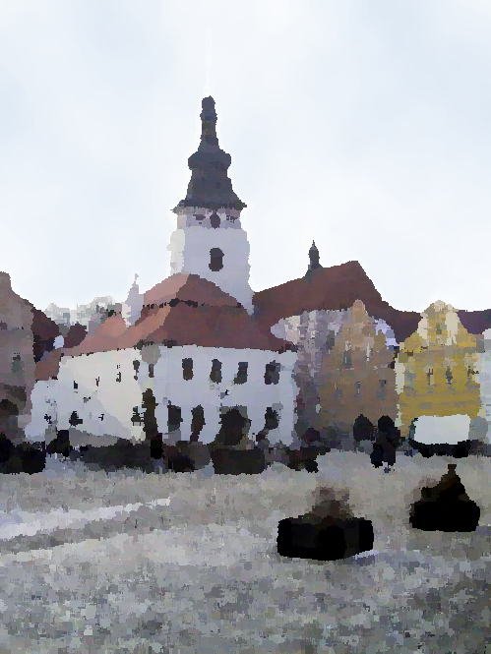
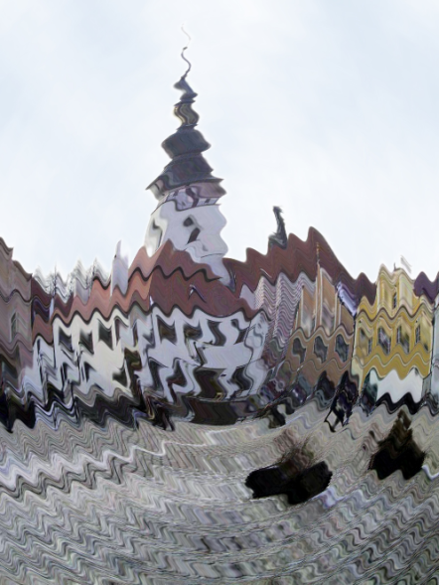
Obrázkové efekty

Slide 8
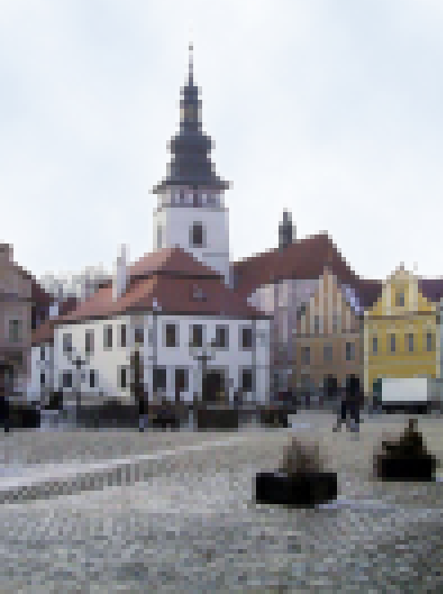
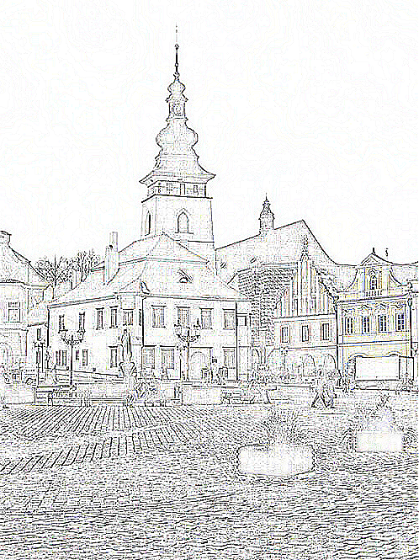
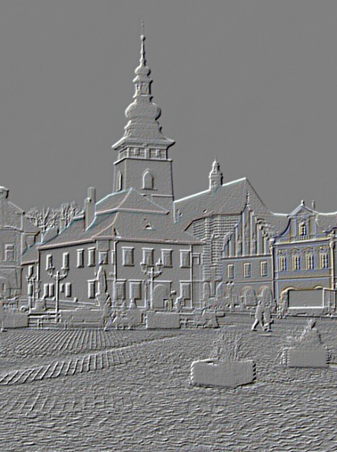
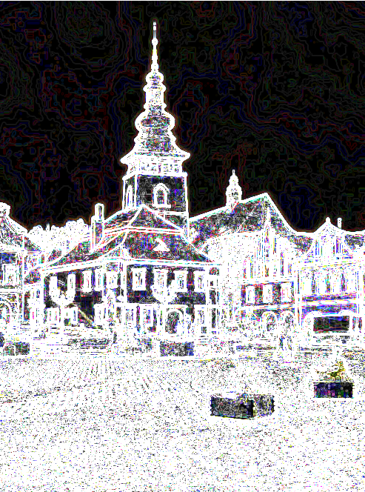
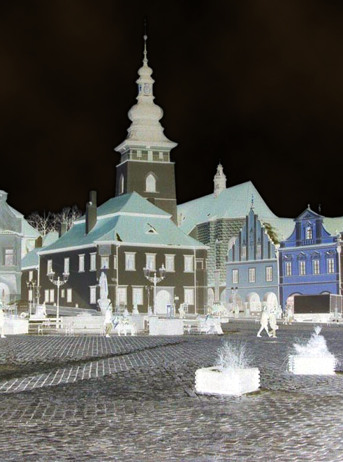

Slide 9
Zdroj
ZONER software, a. s., Zoner Callisto 5 uživatelská příručka. Copyright © 1991–1999 Inso Chicago. Dokumentace: © 1996–2004 ZONER software, a. s. Dostupný z http://www.callisto.cz.

